Slide 1
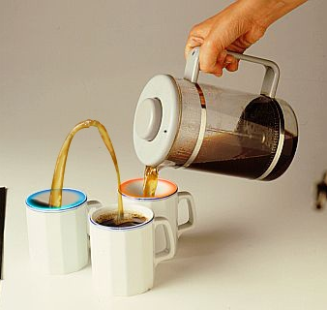
Attacks on RFID-Based Electronic Voting Systems
Yossi Oren and Avishai Wool,
IEEE RFID’2010, Orlando FL
snipurl.com/e-voting
http://eprint.iacr.org/2009/422
Notes:
Based on preliminary work of A* with Ziv Kfir and Ilan Kirschenbaum
Toys: Kirschenbaum antenna, RFID tag, OpenPCD, OpenPICC

Slide 2
Agenda
What’s the Israeli e-Voting Scheme?
How can we break it cheaply and completely?

Slide 3
Not on the Agenda
Why the new scheme is legally unsound
Why the scheme is discriminatory against
… [insert underprivileged group here]…
The biometric database
Notes:
יש כאן ביקורת טכנית ותו לא.
מי שרוצה חומר על האלמנטים הלא טכניים, שיגגל "tau voting" ויראה את ההרצאות של פוקס וויל

Slide 4
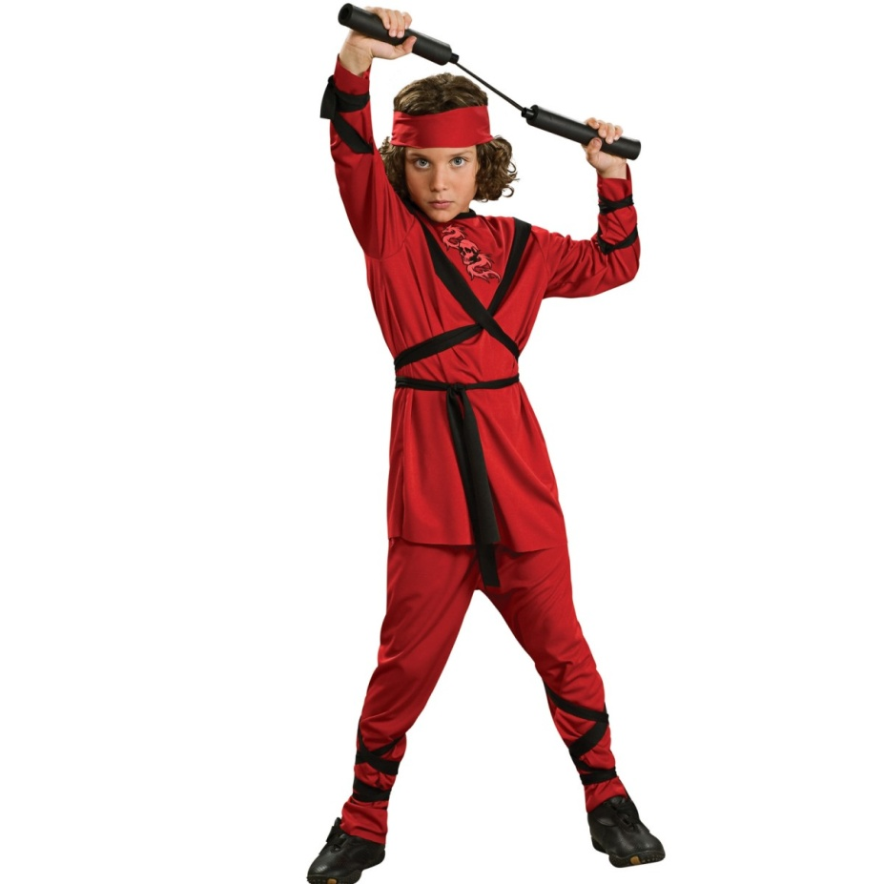
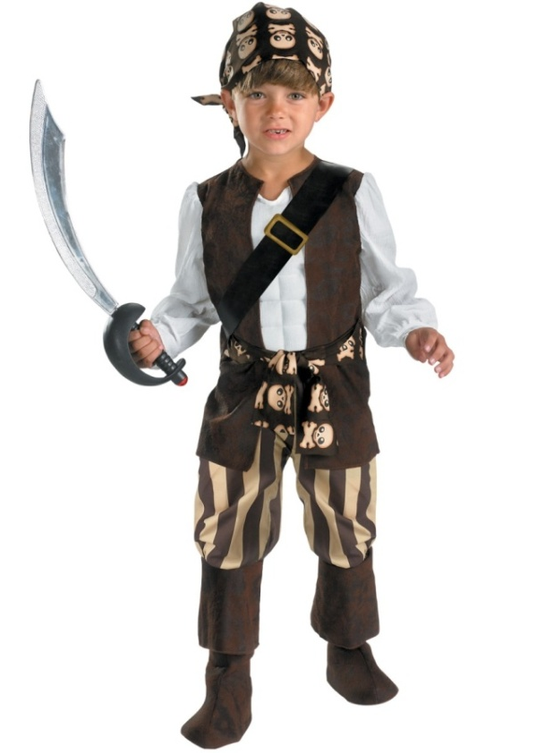

Preliminaries
Definition: An election E is an NP election, if…
N
P
Conjecture: An election is only secure if it is NP-secure
Claim: The Israeli Scheme is NP-insecure
Notes:
מי לדעתכם לוקח?

Slide 5
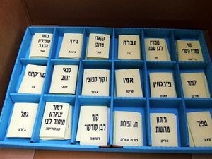
How Do We Vote Today?
Israel votes by national list proportional representation
Notes:
מי פה עוד לא זכה להצביע? ברכה ואריכות ימים
National list, each one chooses one party, the proportion of votes decides the composition of parliament

Slide 6
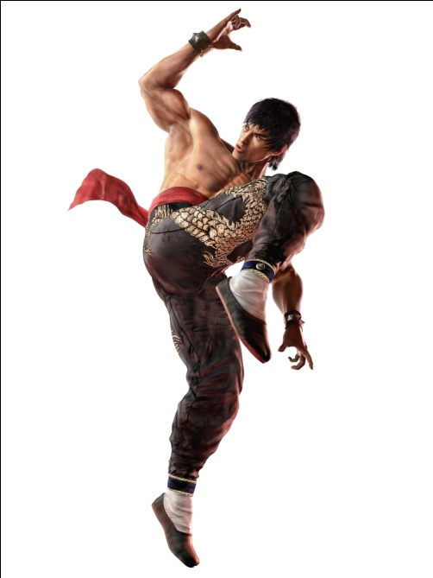


How Do We Vote Today?
N
P
Notes:
סקירת המרכיבים – ועדת הקלפי, רשימת ת.ז., ערימת מעטפות, תא ההצבעה עם ערימות הקלפים, תיבת הקלפי
לא לשאול למי יצביע – זה בשקף הבא

Slide 7
How Do We Vote Today?
N
N
P
Notes:
במי הוא יבחר?
תכונה של הקלפי בישראל – קל לנחש יחסית במי תבחר

Slide 8
How Do We Vote Today?
72.1% participation rate
Less than 1.3% disqualified votes
  (including protest “blank ballot” votes)
99% final results 6 hours after poll closes
Public Trust
N
P
Notes:
After the election the box is opened and votes are counted
2009 statistics
40,569/3,229,668 disqualified votes
Some people need to travel cross-country to vote - impressive
Almost final = without double absentee votes (BGU students)
Because of these disadvantages…
Consultants were consulted, contractors were contracted
US Rates acc. Census bureau: 58.2 participation, 1% disqualified

Slide 9
How Will We Vote Tomorrow?
Notes:
Already used in 2 municipal elections
החוויה די דומה:
במקום רשימת ת.ז., מחשב עם ממשק למרשם התושבים
במקום ערימת מעטפות, ערימת כרטיסים חכמים אלחוטיים
במקום ערימת פתקים, שני מסופי מחשב

Slide 10
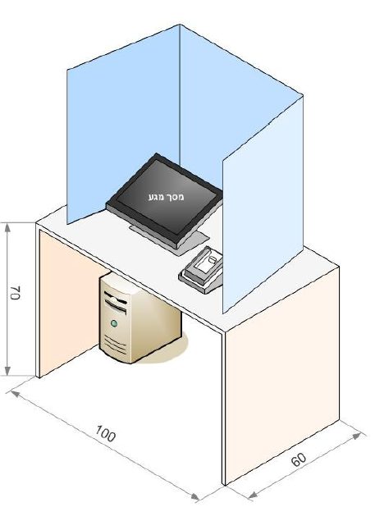
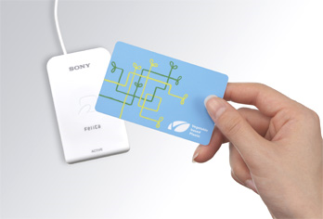
Tomorrow’s Ballot
Notes:
The PC runs XP SP2
כרטיס חכם אלחוטי מבוסס RFID (Contactless Javacard).
למה בחרו בזה? קל לשימוש, אמין ועמיד בהשוואה למגנטי, לשטרית יש חיבה לכרטיסים חכמים (לא ענייני לעסוק בזה)
מכיל יכולות PK חזקות – הצפנה וגם זיהוי. אפשר לקרוא את המאמר...

Slide 11
How Will We Vote Tomorrow?
Notes:
במקום מעטפה, מקבל כרטיס ריק. הכרטיס לא משוייך אישית למצביע (פרטיות!) אבל משויך לתחנת ההצבעה
לא נעסוק במרשם האוכלוסין, אפילו שאפשר לחשוב על הרבה דרכים יצירתיות לנצל אותו

Slide 12
How Will We Vote Tomorrow?

Slide 13

How Will We Vote Tomorrow?
N
P
N

Slide 14
How Will We Vote Tomorrow?
N
P
N
Notes:
(אחרי שינוי ללבן)
חשוב לציין – הכרטיס מוצפן ואין שום דרך לקרוא אותו או לכתוב אליו מחוץ ל-2 העמדות האלו (הערה 1: אם המימוש טוב. הערה 2: לממשלה יש אפשרות לרמות)
מכאן ואילך התהליך זהה, בפרט ספירת הקולות – אפשר לקרוא במאמר

Slide 15
At the end of the day
Voting terminal has an immediate count
  This is considered the “preliminary count”
  Can be transmitted to center immediately
Then the election committee scan the ballots on the verification terminal and count
  This is the official binding count
If there is a discrepancy between the 2 counts
  “small” difference – alert election security officer
  “large” discrepancy (30%) – voting station disqualified

Slide 16
Attacks on the Voting System
Relay Attacks
  Ballot Sniffing
  Single Dissident
  Ballot Stuffing
Non-Relay Attacks
  Zapper
  Remote Jamming
  Implementation Attacks
Relay Attacks
  Ballot Sniffing
  Single Dissident
  Ballot Stuffing
Non-Relay Attacks
  Zapper
  Remote Jamming
  Implementation Attacks
Notes:
(לתת מכה עם הזרת)
Social engineering attacks

Slide 17
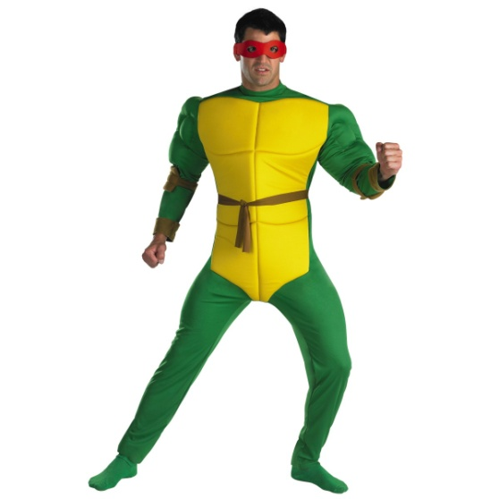
The Zapper Attack
Variant: take zapper into booth and zap my own ballot
  … after registering a vote
Collusion of N voters create a discrepancy of +N
  … disqualify everyone’s vote
P
P
P
P
P
P
P
P
Notes:
זו לא התקפת ממסר – ממש זול וקל לבצע אותה
הקלפי נפסלת

Slide 18


Slide 19
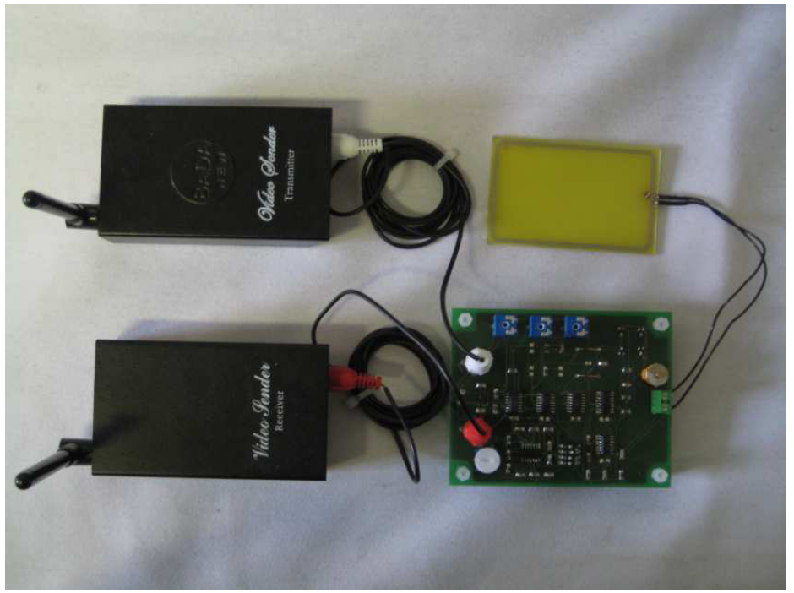
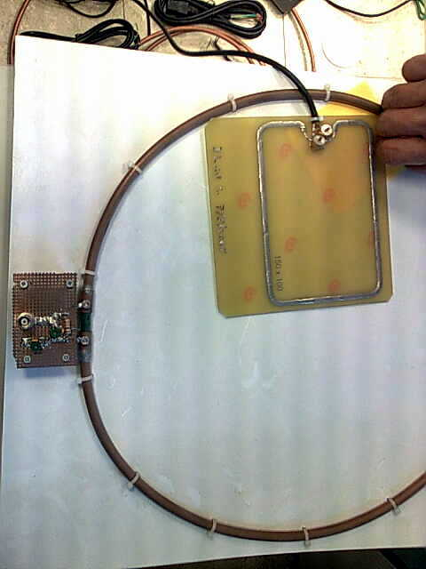

Relay Attacks
Notes:
(אחרי ההרחקה)
הרבה חושבים שזו תכונת אבטחה – לא עם ממסר!
הסבר למי שמכיר משחקים איכותיים
הדגמה – של חררד הנקה ושלנו. המשדר נקנה ב-ebay ב-35$
דוגמה = כניסה למתקן
למה זה "קטלני" בבחירות, הרבה יותר מאשר בבנק או בכניסה למתקן?
לבוחר יש פרטיות מלאה – הוא יכול אפילו לחבל במחשבים כשהוא בפנים
אין שום דרך לחקור אחרי מעשה!

Slide 20
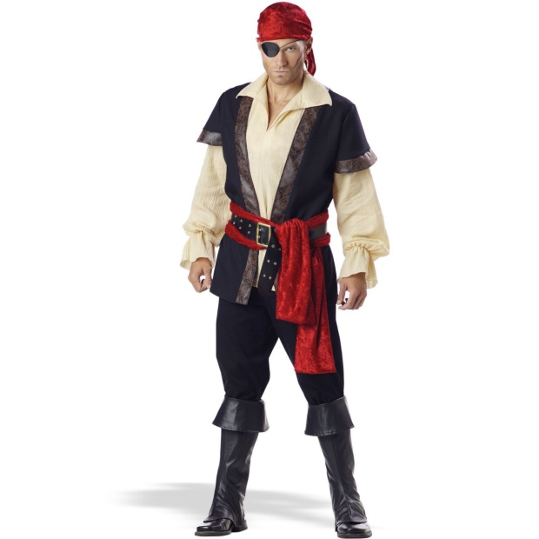
The Ballot Sniffing Attack
N
P
N
N
P
N
P
N
N
P
P
P
P
N
N
N
N
N
N
Notes:
אנחנו באמצע יום הבחירות
השלכות: אין חשאיות! אפשר למכור ולקנות קולות. אפשר לבחור להשמיד את הקלפי.
מאוד קשה להתגונן! קל להחביא ממסר, ואולי מישהו בועדת הקלפי משת"פ?

Slide 21
The Ballot Stuffing Attack
N
P
P
N
P
N
P
P
P
P
N
P
N
N
P
N
P
Notes:
השלכות: אפשר לשכתב לחלוטין את הקלפי – אין הגנה (ראו מאמר)
P=NP
כדי שלא יתפסו אותו, כדאי שישאיר נינג'ה אחת

Slide 22
Implementation Attacks
Session Hijacking
Replay Attacks
Semantic Insecurity
…
Notes:
Session Hijacking – some RFID tags have a secure “opening” phase and then go soimple
Replay attack – perhaps the vote data isn’t authenticated properly (or with a sequence)
Semantic Insecurity – short party w/o agenda “Kadima” vs. United Party of so and so such and such sponsored by Club Hotel Loutraki
Closed source impl. – we have no idea.

Slide 23
Conclusion
Is the new e-voting scheme a good scheme?
  General
  Free
  Equal
  Fair
Is the new e-voting scheme a good scheme?
  General
  Free
  Equal
  Fair
Notes:
האם מערכת הבחירות החדשה היא טובה?
כלליוֹתGeneral - כל האזרחים זכות הצבעה? לא אפשר לשלול מאזרח זכות הצבעה
חופשיוֹתFree - כל אזרח רשאי להצביע על פי בחירתו, ההצבעה היא חשאית? לא, אפשר לגלות מה בחרנו
שויוניוֹתEqual - לכל אזרח קול אחד בלבד, השווה מתמטית לכל קול אחר? לא, אפשר להצביע כמה פעמים
הוגנות Fair - ספירת הקולות ויתר ההיבטים הטכניים של ההצבעה (כגון ניהול פנקס הבוחרים והפיקוח על ההצבעה) מתבצעים באופן נייטרלי? לא, אפשר להשפיע על ספירת הקולות
הפשע המושלם – בדרך כלל יש שוטרים, פקחים, וכו'. כאן אין מי שישגיח – אם לא תופסים אותך על חם אין סיכוי שתיתפס.

Slide 24
Thank You!
snipurl.com/e-voting
http://eprint.iacr.org/2009/422

